Slide 1
Xác định giá nhà đất trên thị trường dựa trên mô hình máy học
Nhóm trình bày: 05
Nguyễn Thị Thu Trang - B19DCVT405
Nguyễn Hồng Đức - B19DCVT096
Trần Thành Trung - B19DCVT421
Bùi Trung Đức - B19DCVT090
Nguyễn Văn Nguyên – B19DCVT277

Slide 2
Các phương thức dự đoán giá nhà đất truyền thống

Slide 3
I. Mục tiêu
Trình bày một cách xác định giá đất từ các dữ liệu đặc điểm của từng ngôi nhà dựa trên công cụ colab của google phát triên
➔ Giá trị của ngôi nhà mới (bài toán hồi quy).
công cụ: colab do google phát triển để phục vụ quá trình học tập và phát triển các mô hình machine learning và artificial intelligence.

Slide 4
I. Introduction
1. Database
- database: House Prices - Advanced Regression Techniques by kaggle.com
- data overview: Dữ liệu bao gồm các 81 đặc điểm của 1460 ngôi nhà

Slide 5
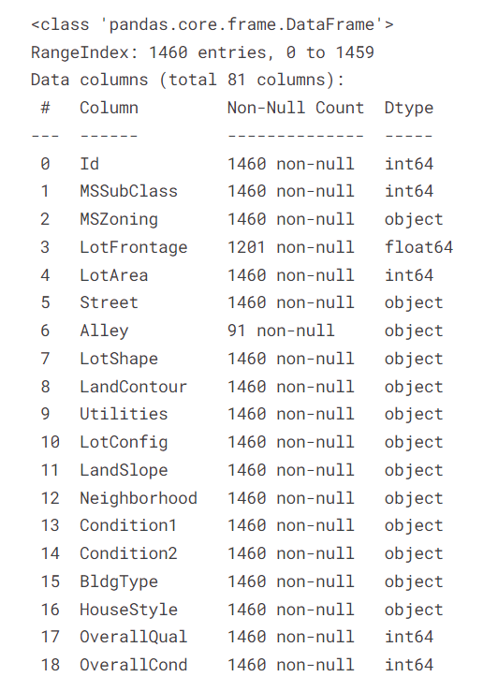
Thông tin về các đặc điểm

Slide 6
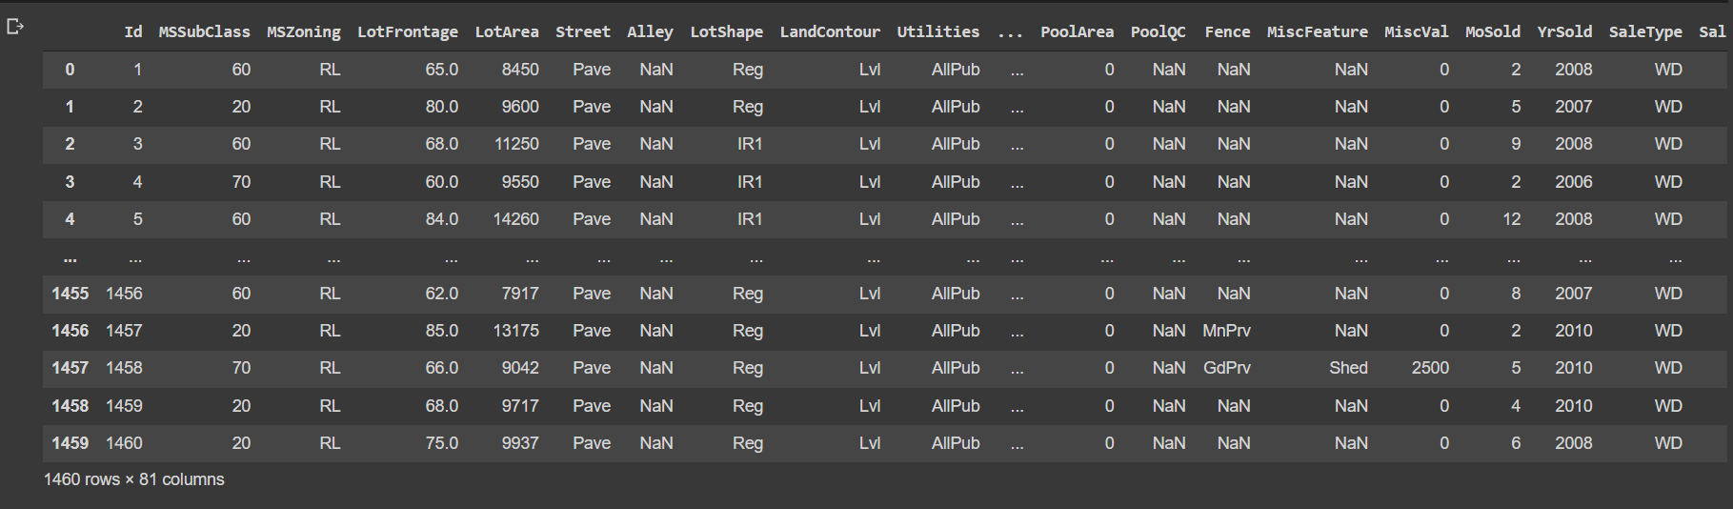
Tổng quan về dữ liệu

Slide 7

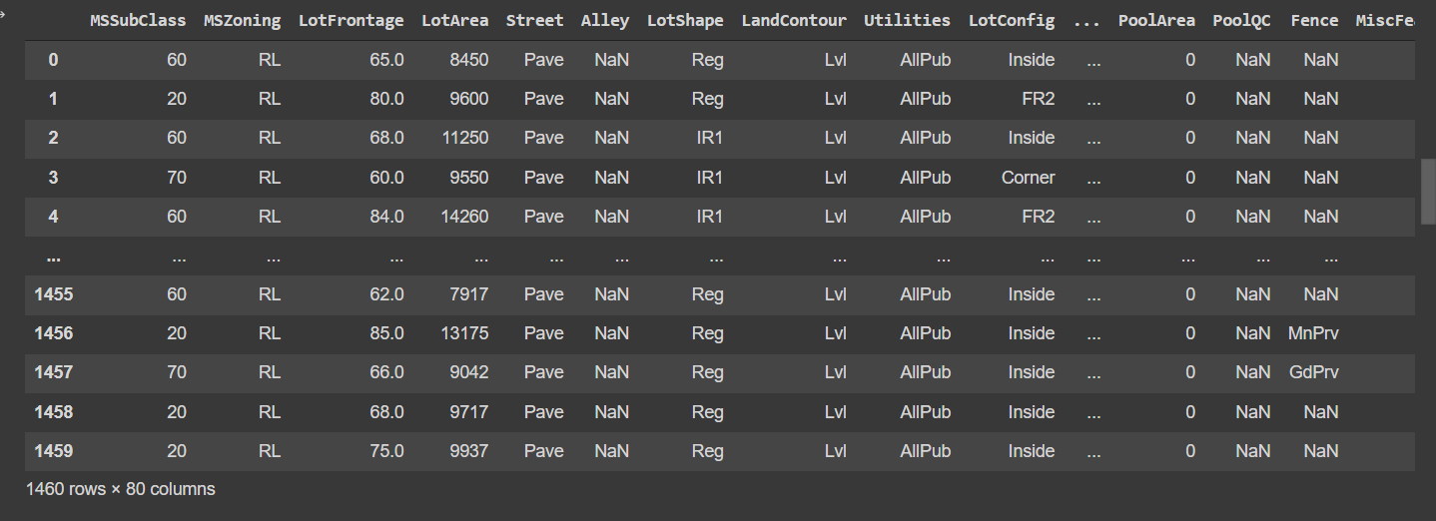
2. Tiền xử lý dữ liệu
xử lý dữ liệu bị khuyết(missing data), và các đặc điểm có độ tương quan cao.
Xử lý những column không cần thiết
-

Slide 8
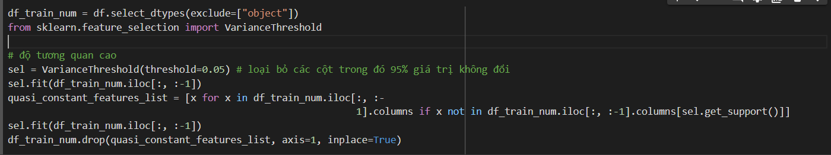
bỏ các tính năng gần như không đổi trong đó 95% giá trị là tương tự hoặc không đổi hay nói là chúng có độ tương quan cao

Slide 9
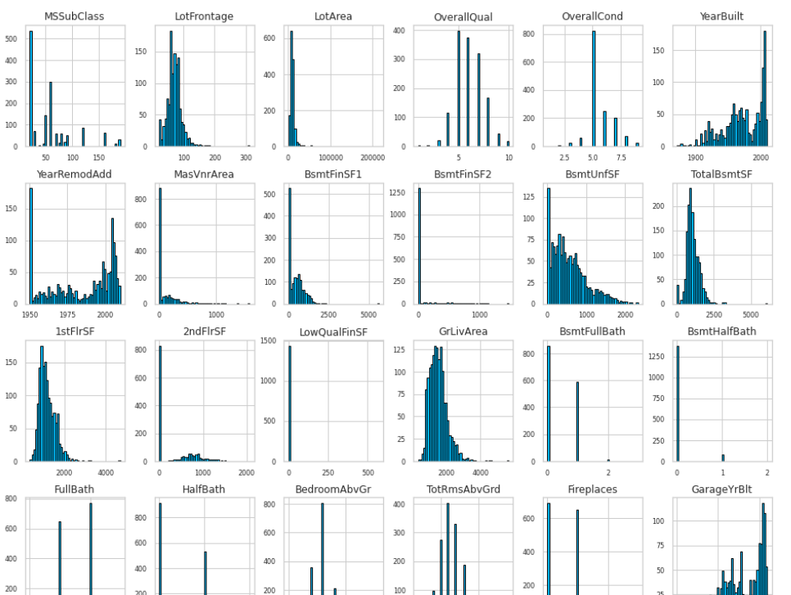
Trực quan hóa các dữ liệu số

Slide 10
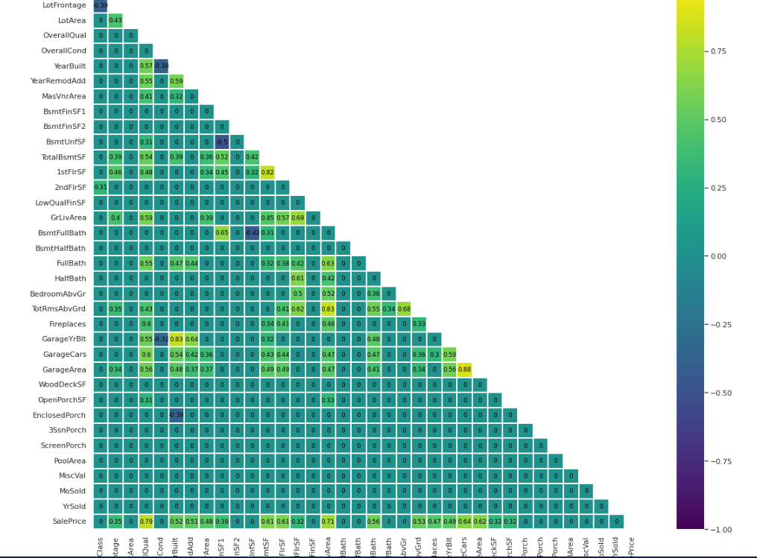
Xử dụng heatmap để đưa ra rõ hơn về độ tương quan của các đặc điểm với giá bán và tương quan giữa các đặc điểm với nhau

Slide 11
Feature selection
LotArea: Diện tích của cái căn nhà
Yearbuilt: Năm xây nhà
1stFlrSF: Diện tích tầng 1
2stFlrSF: Diện tích tầng 2
FullBath: Số phòng tắm
BedroomAbvGr: Phòng ngủ đạt tiêu chuẩn
TotRmsAbvGrd: Tổng số phòng đạt tiêu chuẩn

Slide 12
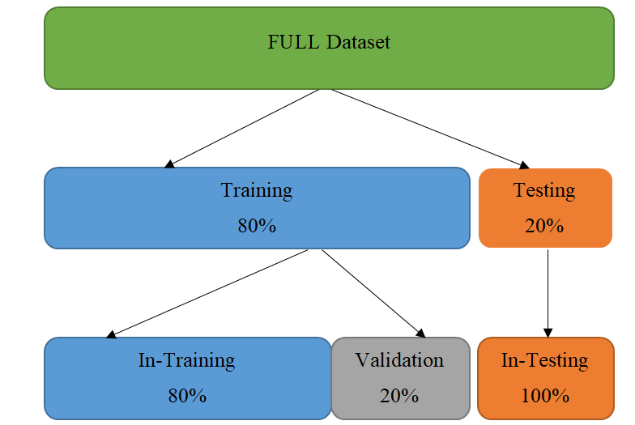
Tách tập dữ liệu

Slide 13
3. Method
1. Xử dựng thuật toán decision tree
2. Xử dụng thuật toán randomforest

Slide 14

1. Decision tree
Cây quyết định là một thuật toán tham lam, nó chọn con đường tốt nhất, tối đa hóa thông tin thu được, nó sẽ không quay lại và thay đổi phân tách trước đó​
ENTROPY​
Là thước đo lượng thông tin chứa trong một trạng thái.
Tìm mức tăng thông tin tương ứng với một phép tách, chúng ta cần trừ entropy kết hợp của các nút con khỏi entropy của nút cha
​

Slide 15
GINI​
Dùng GINI để tính toán mức tăng thông tin, chúng ta
cần kiểm tra xem mức tăng thông tin hiện tại này có lớn hơn mức tăng thông tin tối đa hay không​

Slide 16


Trong hồi quy, ta sử dụng phương sai làm thước ​
đo tạp chất giống như đã sử dụng chỉ số entropy ​
hoặc gini trong bài toán phân loại
Phương sai cao hơn có nghĩa có tạp chất nhiều hơn

Slide 17
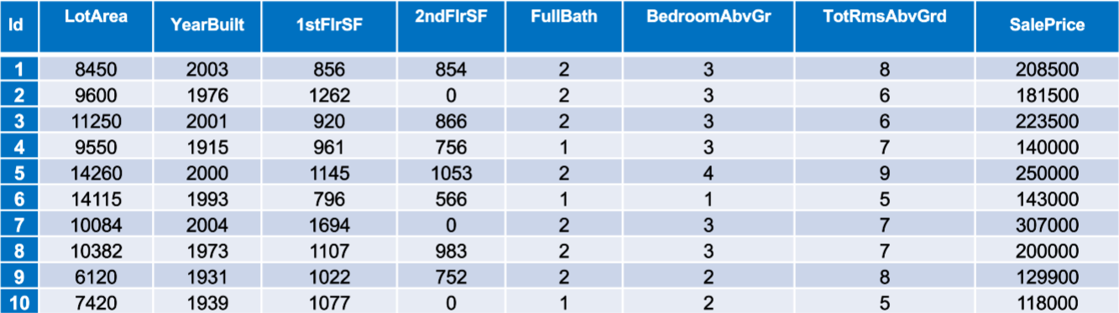
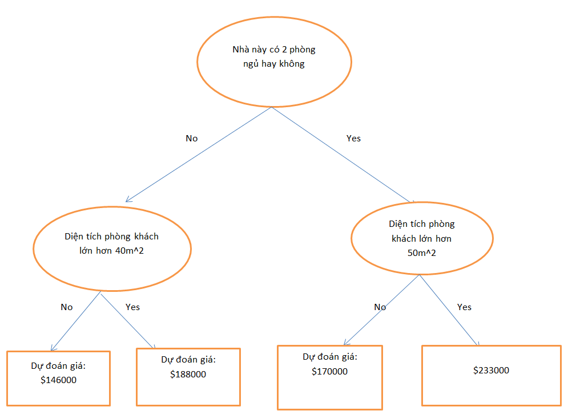

Slide 18
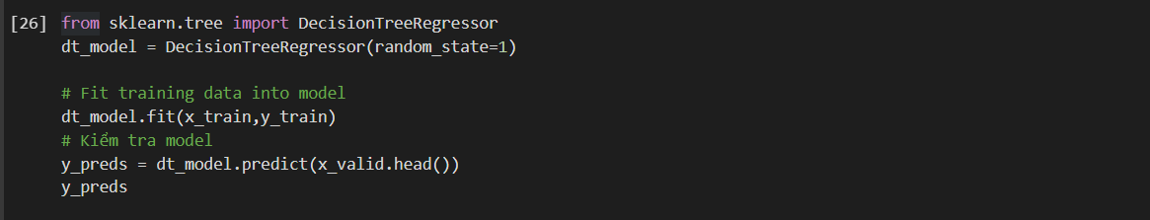

Slide 19
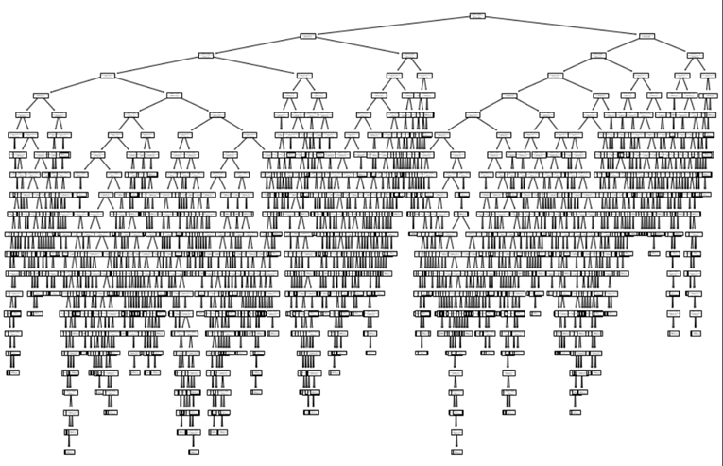
ThựC tế bài toán

Slide 20
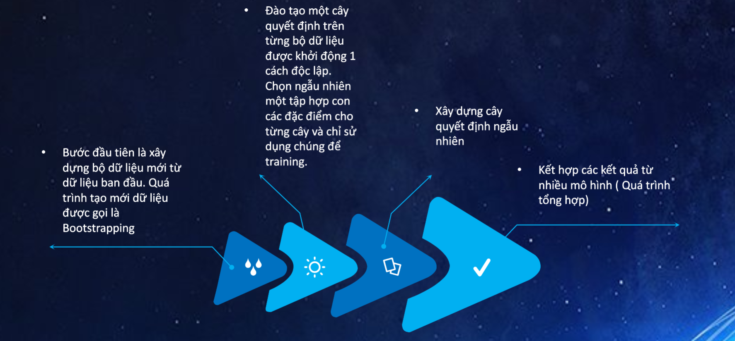
2. Random forest
Là một tập hợp của nhiều cậy quyết định ngẫu nhiên
Và nó được tối ưu hơn so với mô hình cây quyết định

Slide 21
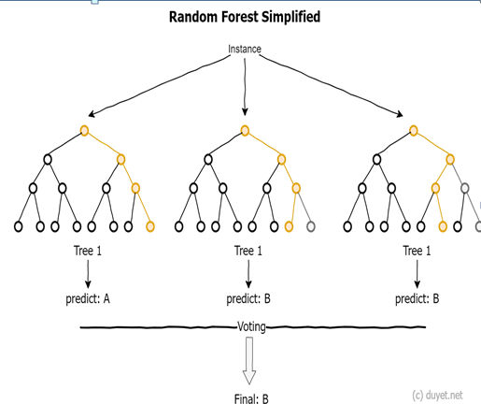

Slide 22
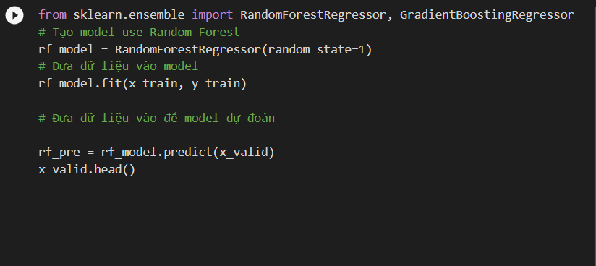

Slide 23
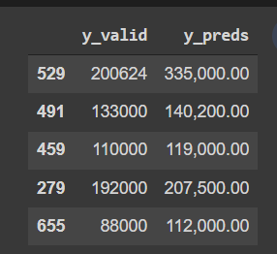
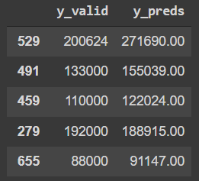
So sánh kết quả :
Decision tree Randomforest

Slide 24
Kết luận đánh giá
Từ kết quả dự đoán thực tế của model cho thấy random forest cho ra kết quả quan hơn so với decision tree do nó được xây dựng trên decision tree nhưng khắc phục được những điểm yếu.

